Slide 1
Fachhochschule Bielefeld
Softwaretechnik und Programmierung
Prof. Dr. Jörg Brunsmann
Software Engineering
Kapitel 11: Softwareentwurf und Softwarearchitektur

Slide 2
Soft w are Engineering
Lernziele
Ziele des Softwareentwurfs erklären können
Wissen, was eine Softwarearchitektur ist
Bestandteile einer „guten“ Softwarearchitektur kennen

Slide 3
4+1-Sichten-Softwarearchitekturmodell

Slide 4
4+1-Sichten-Softwarearchitekturmodell
Logische Sicht
funktionale
Analyseergebnisse
Klassenmodell
Implementierungssicht
Subsysteme
Schnittstellen
- Komponenten
Szenarien
Anforderungen
Use Cases
Prozesssicht
- Prozesse
- Nebenläufigkeit
- Synchronisation
Physische Sicht
Hardware
Netzwerke
Maschinen/Verteilung

Slide 5
4+1 Architekturmodell mit UML-Diagrammen
Logische Sicht
Klassendiagramme
Paketdiagramme
Implementierungs- sicht
Komponenten- diagramme
Use Case Sicht
Use Case-Diagramme
Aktivitätsdiagramme
Prozesssicht
Sequenzdiagramme
Kommunikations-diagramme
Zustandsdiagramme
Physische Sicht
Deployment- diagramme
Die Use Case Sicht beschreibt die Anwendungsfälle in einem UML Use Case Diagramm
Die logische Sicht beschreibt die Anforderungen an das System als abstraktes Modell in Form von UML Paket-, und Komponentendiagrammen
Die Prozess Sicht stellt dynamische Aspekte des System und die Interaktion von Systemkomponenten zur Laufzeit dar und über UML-Interaktionsdiagrammen (Aktivitätsdiagramme, Sequenzdiagramme, Kollaborationsdiagramme) visualisiert
Die Implementierungs Sicht beschreibt die statischen Eigenschaften des Systems in Form von Klassen- und Komponentendiagrammen
Die Deployment Sicht stellt die physikalische Verteilung zwischen Rechnerknoten dar und wird als UML Verteilungsdiagramm visualisiert

Slide 6
Softwareentwurf

Slide 7
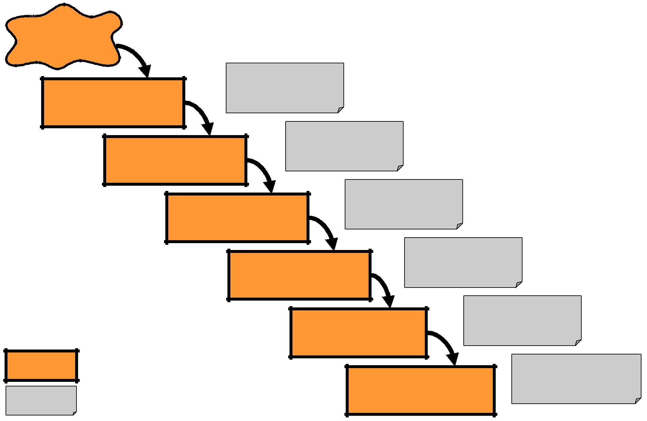
Software Engineering
Ein or d n u n g in d e n En t w ick lu n g sp r oz e ss
Problem
Anforderungs- spezifikation
Requirements Engineering
System- analyse
Systemmodell
Entwurfs- spezifikation
Softwareentwurf
Entwickelte Software
Implementierung
Test- dokumentation
Legende:
Test
Xxx
Entwicklungsphasen
Betriebsbereite Software
Wartung, Weiterentwicklung
Yyy
Entwicklungsergebnisse

Slide 8
Software Engineering
Softwareentwurf
Der Softwareentwurf ist die Entwicklung einer software-technischen Lösung (Softwarearchitektur) auf Basis der gegebenen Anforderungen
Systemanalyse: problemorientiert <-> Entwurf: realisierungsorientiert
Grenzen sind fließend
In der Entwurfsphase wird der Übergang von der fachlichen Anforderung („was“) zu einer Realisierung/Lösungsstruktur („wie“) geschaffen.
Tätigkeit e n im Entwurf sprozess
Um die Komplexität des Problembereichs beherrschbar zu machen, ist eine Strukturierung/Gliederung überschaubare und handhabbare Einheiten notwendig
Hierarchische Gliederung -> Definition einer Softwarearchitektur
Der Softwareentwurf kann in die Bereiche Grobentwurf (Subsysteme, Schnittstellen) und Feinentwurf (Komponenten, Verfeinerung der Entwurfsklassendiagramme) aufgeteilt werden.
Oftmals ist ein iteratives Vorgehen notwendig: ausgehend von einer ersten Gliederung wird diese verfeinert und angepasst, bis man einen stabilen Stand erreicht hat und überschaubare Einheiten entstanden sind
Best practice: der Mensch kann nur Systeme überblicken, die aus wenigen Teilen (bis zu 7) bestehen. Bei mehr als 7 müssen diese Teile nacheinander betrachtet und gegliedert werden

Slide 9
Software Engineering
Softwarebausteine
Subsystem
Eine in sich geschlossene Einheit, die eigenständig funktionsfähig ist
Bietet definierte Schnittstellen an, die über Komponenten angeboten werden
Komponente
Funktionaler und wiederverwendbarer Baustein eines Softwaresystem
benutzt andere Komponenten und wird von anderen Komponenten benutzt
kann auch aus Unterkomponenten und/oder Klassen bestehen
Klasse
In der OO-Softwareentwicklung ein abstrakter „Bauplan“ für Objekte
Paket
Zusammenfassung von Klassen
Modul
Eine funktionale Einheit, die aus Operationen und Datenstrukturen besteht.
Bibliothek (=Library)
Stellt eine API zur Verfügung. „Unsere“ Software bestimmt den Kontrollfluss, indem wir die Funktionen der Bibliothek aktiv verwenden.
Rahmenwerk (=Framework)
Software, in sich die „unsere“ Software „einklinken“ (z.B. durch Unterklassen) kann. Das Framework bestimmt den Kontrollfluss und ruft bei bestimmten Ereignissen Funktionen „unserer“ Software auf.

Slide 10
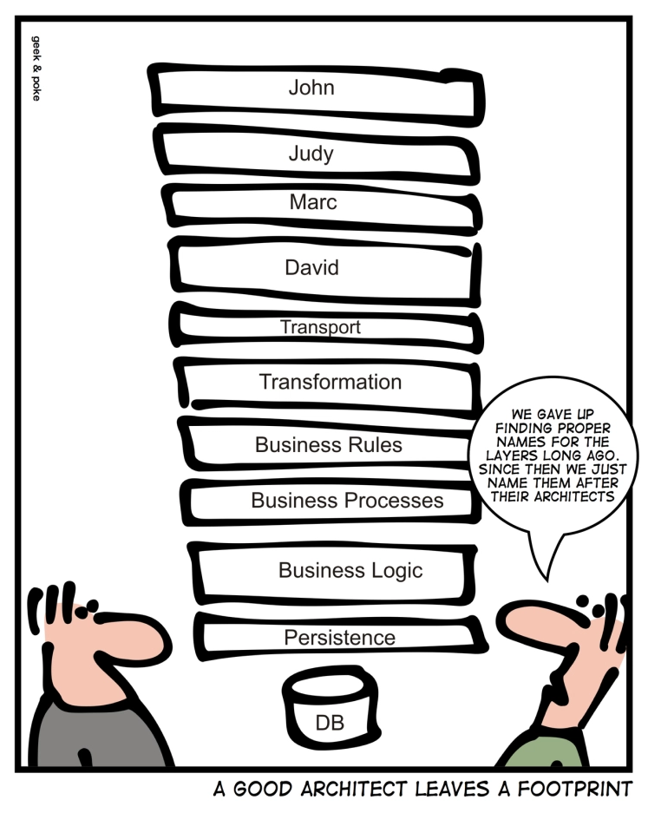
Softwarearchitektur

Slide 11
Software Engineering
Softwarearchitektur
Eine Softwarearchitektur zeigt die Strukturen eines Softwaresystems auf, also Softwareteile und die Beziehungen zwischen diesen Softwareteilen
Abstraktion der Lösung mit Berücksichtigung der Technik, die bei der Systemanalyse nicht berücksichtigt wurde
Ziel der Softwarearchitektur ist, dass das Analysemodell vollständig unter Berücksichtigung implementierungsspezifischer Randbedingungen umgesetzt wird
Häufig werden bei der Darstellung einer Softwarearchitektur Schichten verwendet

Slide 12
Software Engineering
Schichtenarchitektur
Das System wird in mehreren Schichten aufgeteilt
Eine Schicht fasst logisch zusammengehörende Teile zusammen
Eine Schicht stellt Dienstleistungen über Schnittstellen zur Verfügung
Eine Schicht darf nur auf die direkte Vorgängerschicht zugreifen
Schicht n
Schicht n-1
Schicht n-2

Slide 13
Software Engineering
Schichtenarchitektur
Die klassische 3-Schichten-Architektur wird häufig für betriebliche Software eingesetzt
Die Schichten können auch über verschiedene Rechnerknoten verteilt werden
Presentation Layer
Application Layer
Persistence Layer

Slide 14
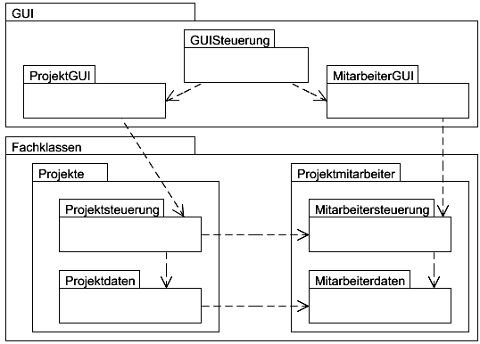
Software Engineering
Wichtig: azyklische Abhängigkeitsstruktur

Slide 15
Entwurfsprinzipien

Slide 16
Neben Korrektheit und Vollständigkeit (=Erfüllung der funktionalen und nicht-funktionalen Anforderungen) gibt es
Grundsätzliche Merkmale für "guten" Entwurf
Merkmal | Beschreibung
Flexibilität | Softwarebausteine sind nicht starr auf ein vorliegendes Problem angepasst, so dass Änderungen problemlos möglich sind.
Wiederverwendbarkeit | Softwarebausteine können in neuen Anwendungen weiterverwendet werden, sodass die Kosten für die Neuentwicklung sinken.
Erweiterbarkeit | System kann gut um neue Funktionalität erweitert werden, um beispielsweise neue Bibliotheksklassen optimal hinzuzufügen.
Veränderbarkeit | Veränderungen an einer bestimmten Stelle wirken sich nicht auf andere Teile des Systems aus.
Wartbarkeit | Die Softwarebausteine sind untereinander nicht stark abhängig voneinander, so dass es kostengünstig weiterentwickelbar ist.
Redundanzfreiheit | Keine mehrfache Verwendung von identischem Code.
Verständlichkeit | System ist logisch durch gut lesbaren Code aufgebaut, damit Änderungen schnell und sicher umgesetzt werden können.

Slide 17
Entwurfsprinzipien
Es herrscht die Einsicht, dass man vor dem Programmieren der Software über eine gute Struktur der Software nachdenkt, um wartbare, erweiterbare Softwarebausteine zu erzeugen
Es gibt Erfahrungen zum Aufbau einer „guten“ Architektur:
KISS = Keep It Simple Stupid
Möglichst einfache Realisierung wählen, die das Problem vollständig löst und gut nachvollziehbar ist
YAGNI = You Ain’t Gonna Need It
Nichts entwerfen, was das Design für theoretisch in der Zukunft vielleicht unter Umständen gewünschte Erweiterungen vereinfachen
DRY = Don‘t repeat yourself. Keine Redundanz.
Außerdem gilt das Prinzip „Separations of concerns“, mit dem man die Ziele niedrige Kopplung und hohe Kohäsion erreicht

Slide 18




Software Engineering
Seperation-Of-Concerns (=Trennung von Belangen)
Concern: Gesichtspunkt, der in einem Software-System behandelt werden muss, um die übergreifenden Systemziele zu erreichen
Unterschiedliche Belange sollen durch unterschiedliche Systemteile realisiert werden
Verschiedene Elemente der Aufgabe sollten möglichst in verschiedenen Elementen der Lösung repräsentiert werden.
PersonalVerwaltung
AngebotsVerwaltung
PersonalAngebotVerwaltung
Schlechte Struktur
Die Wissensbereiche Personal und Angebot sind miteinander in einem Subsystem vermischt
Gute Struktur
Die Wissensbereiche Personal und Angebot sind separiert und können somit unabhängig voneinander entwickelt werden

Slide 19
Software Engineering
Kohäsion und Kopplung
Eine hohe Kohäsion und niedrige Kopplung ist anzustreben.
Dadurch können Subsysteme ausgetauscht bzw. verändert werden und die Auswirkungen werden lokal begrenzt
Hohe Kohäsion (Zusammenhalt):
Die Dinge sollen in Struktureinheiten zusammengefasst werden, die inhaltlich zusammengehören.
Die internen Klassen haben intern eine hohe Abhängigkeit und bearbeiten gemeinsam ein Thema.
Niedrige Kopplung (Abhängigkeiten):
Einzelne Struktureinheiten sollen möglichst unabhängig voneinander sein
Änderungen von Komponente B sollten nur möglichst einfache Änderungen in Komponente A nach sich ziehen.

Slide 20
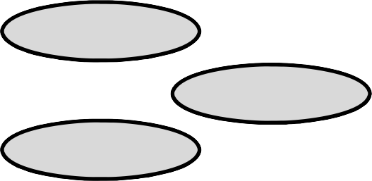
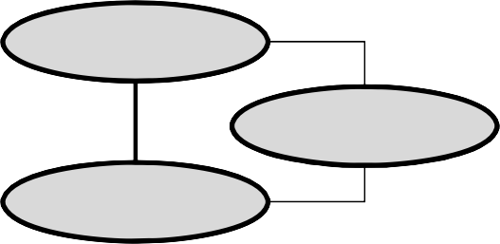
Software Engineering
Hohe Kohäsion einer Komponente erleichtert Verständnis, Wartung und Anpassung
Klasse
Klasse
Klasse
Klasse
Klasse
Klasse
Gute Kohäsion, da die Klassen gemeinsam eine Aufgabe erfüllen
Schlechte Kohäsion da sehr geringe Abhängigkeiten innerhalb der Komponente
Gute Kohäsion, da die Klassen gemeinsam eine Aufgabe erfüllen
Schlechte Kohäsion, da sehr geringe Abhängigkeiten innerhalb der Komponente

Slide 21

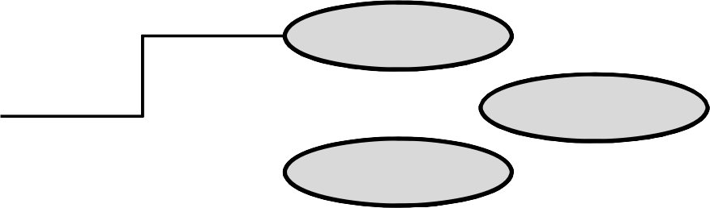
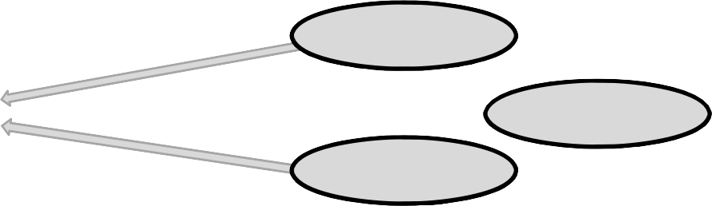
Klasse
Klasse
Klasse
Klasse
Klasse
Klasse
Hohe Kopplung: Sehr hohe Abhängigkeiten zwischen den Klassen. Eine Änderung an einem Modul hat (ungewollte) Auswirkung auf andere Module
Geringe Kopplung erleichtert die Wartbarkeit
Klasse
Klasse
Klasse
Klasse
Klasse
Klasse
Niedrige Kopplung: Die Abhängigkeiten bestehen zu wenigen Elementen des gekoppelten Moduls. Eine Änderung hat geringere Auswirkung auf andere Klassen

Slide 22
Entwurfsfehler

Slide 23
Software Engineering
Wie kann man guten Softwareentwurf lernen?
Indem man von bestehenden erprobten guten Lösungen und schlechten Lösungen lernt.
Gute Lösungen sind etablierte Architekturmuster und Entwurfsmuster (Design Patterns)
Schlechte Lösungen sind Anti-Patterns

Slide 24
Software Engineering
Entwurfsfehler
Neben Fehlern während der Anforderungsanalyse, Systemanalyse, Implementierung oder Projektorganisation werden Fehler beim Softwareentwurf gemacht
Oft gemachte Entwurfsfehler sind sogenannte „Anti-Patterns“
In der Implementierung existieren im Source-Code sogenannte „Üble Gerüche“ (Bad Smells)
Metriken helfen, Bad Smells und Anti-Patterns zu finden
Bad Smells und Anti-Patterns (die u.a. durch Metriken gefunden werden) sind ein Signal zum Refaktorisieren des Source-Codes

Slide 25
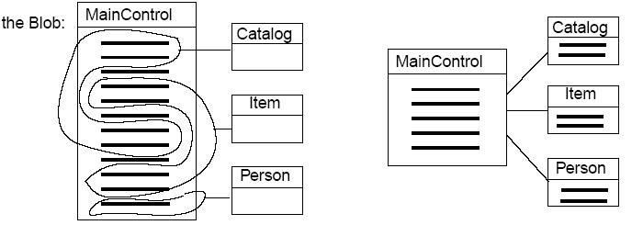
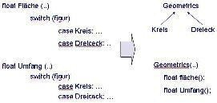
Software Engineering
Antipattern
„Gegenteil“ von Designpattern
Design-Ebene
Bad Smells
Hinweise auf schlechte Strukturen auf Code-Ebene
Metriken
Eigenschaften von Code in Zahlen messen
Design-Ebene: Number of Children, …
Code-Ebene: LOC…

Slide 26
Software Engineering
Anti Pattern
Schlechter Lösungsansatz für ein bestimmtes Problem
Lösung, die mehr Probleme einführt als löst
Nur wenn man Anti-Patterns kennt und versteht, kann man sie vermeiden oder die Lösung verbessern
Antipatterns können lehrreicher sein als Patterns
Beispiele:
Lava Fluss („Dead Code“ = Code, um den herum programmiert wird)
Copy and Paste (unnötige Redundanz)
Blob (Eine große Klasse mit vielen Methoden und Attributen dominiert den Ablauf)
Poltergeist (Unnötige Klassen mit winzigen Aufgaben)
Funktionale Zerlegung (Abfolge von Funktionen auf objektorientierte Sprache übertragen)

Slide 27
Zusammenfassung

Slide 28
Zusammenfassung
Merkmale guter Entwürfe
Einfachheit („Keep it stupid simple“)
Geheimnisprinzip
Niedrige Kopplung zwischen Klassen/Paketen/Subsystemen
Hohe Bindung zwischen Klassen/Paketen/Subsystemen
Rad nicht neu erfinden, sondern Wiederverwendung und Erweiterbarkeit beim Entwurf „einplanen“
Für den Entwurf von Software-Architekturen ist viel Erfahrung notwendig.
Die Kenntnis von Anti-Patterns hilft, diese zu vermeiden, zu erkennen und zu beseitigen

Slide 29
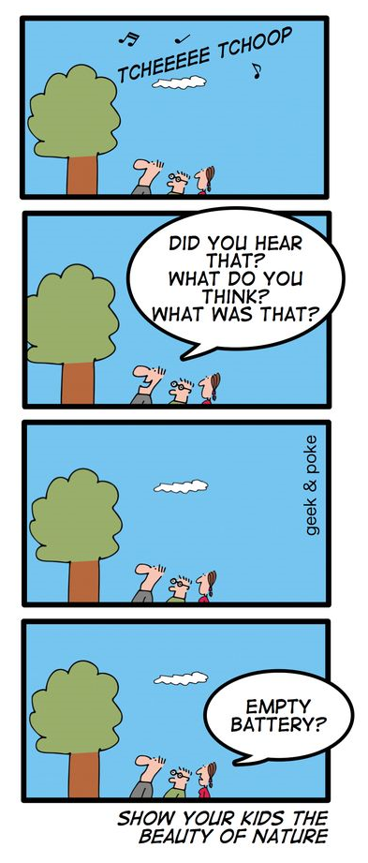
Danke für Ihre Aufmerksamkeit.
Fragen, Wünsche, Anregungen?

